Slide 1


Slide 2
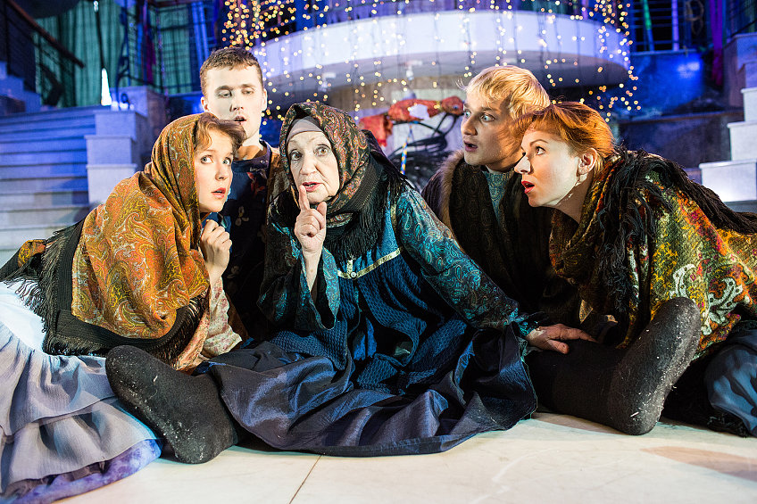
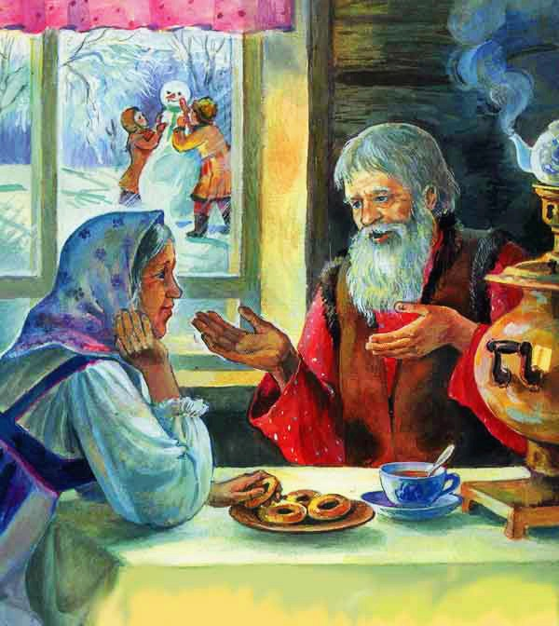

Кто придумывает народные сказки?

Slide 3
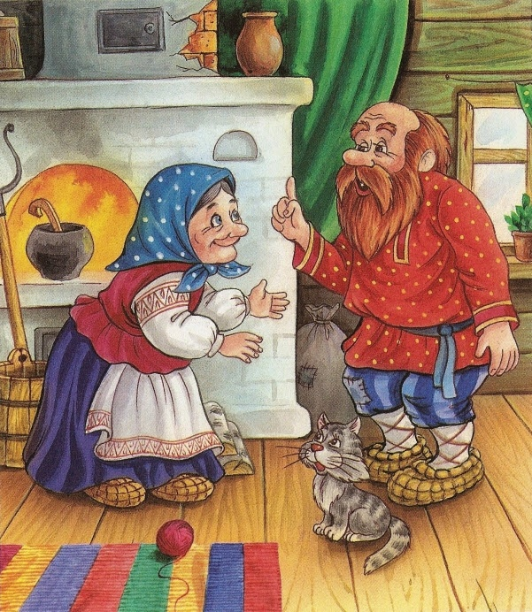
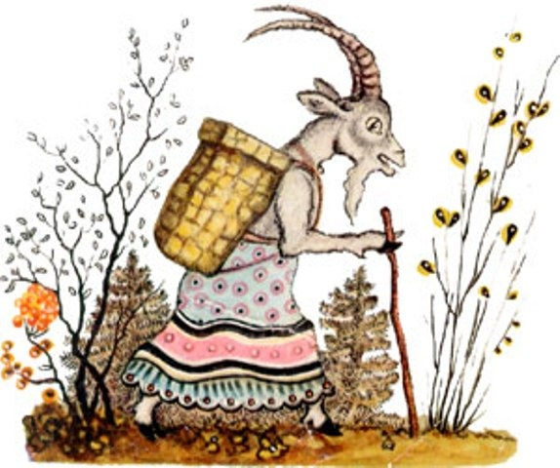
Какими словами сказка начинается?

Slide 4
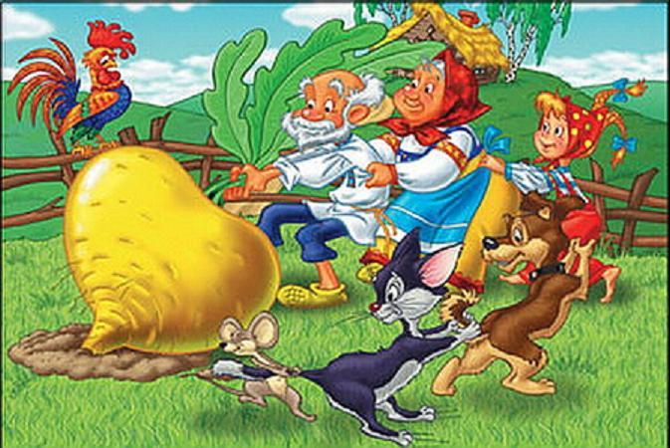
Отгадай сказку по отрывку
Кликнула Жучка кошку Машку. Машка за Жучку, Жучка за внучку, внучка за бабку, бабка за дедку…

Slide 5

Отгадай сказку по отрывку
Лез-лез, лез-лез – никак не мог влезть и говорит:
- Я лучше на крыше жить буду.
- Да ты нас раздавишь!
- Нет. Не раздавлю.
- Ну так полезай!
Влез медведь на крышу. Только уселся – трах!

Slide 6
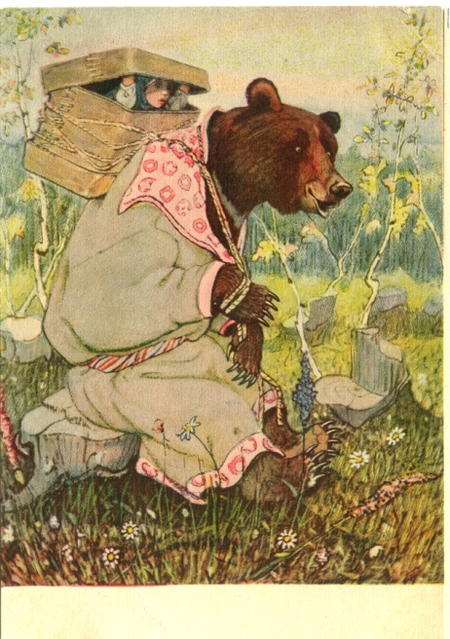
Отгадай сказку по отрывку
Пришла она в самую глушь, в самую чащу. Видит – стоит избушка. Постучалась, не отвечают. А в той избушке жил большой медведь.

Slide 7
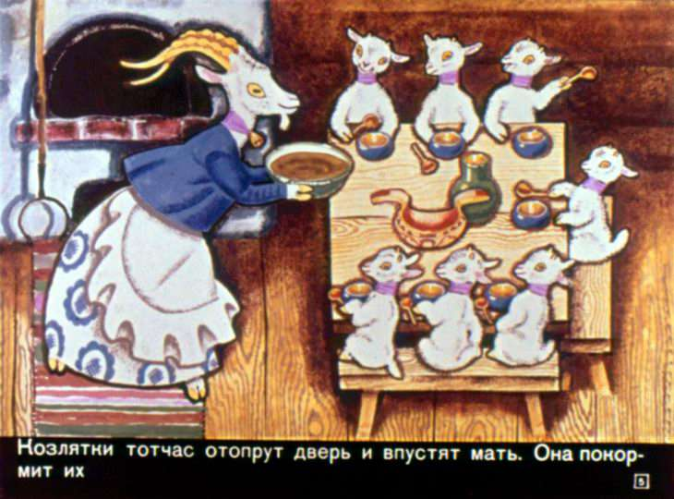
Отгадай сказку по картинке.

Slide 8
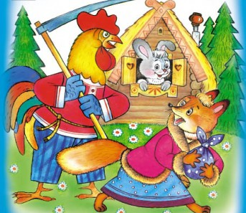
Отгадай сказку по картинке.

Slide 9
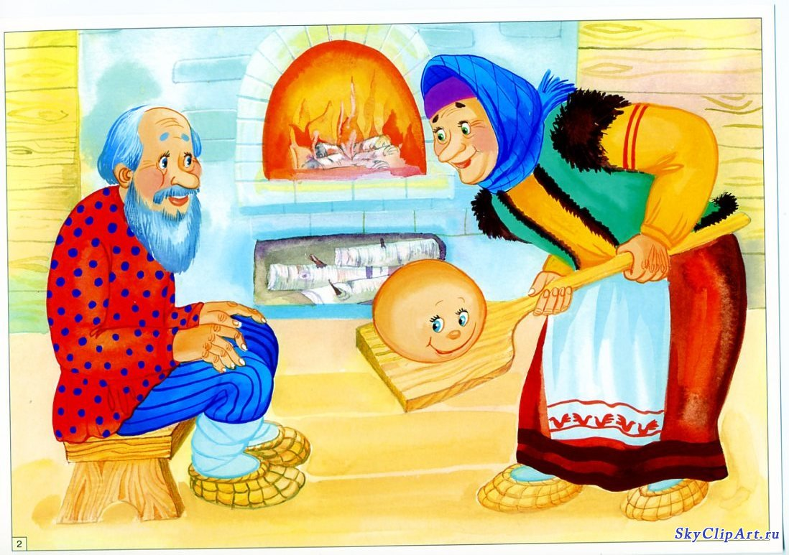
Отгадай сказку по картинке.

Slide 10
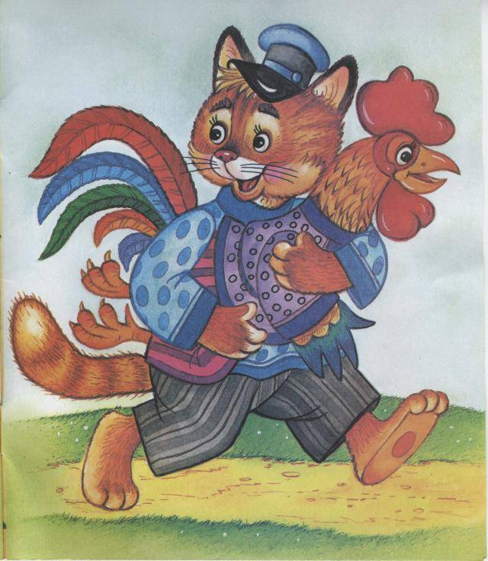
Отгадай сказку по картинке.

Slide 11

Загадки
Перед волком не дрожал,
От медведя убежал.
А лисице на зубок,
Всё ж попался…

Slide 12
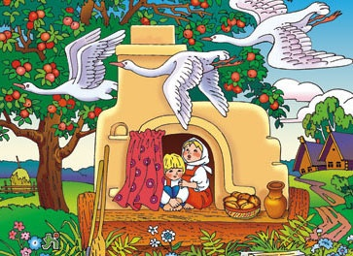
Загадки
Помогла нам яблонька, помогла нам печка,
Помогла хорошая, голубая речка,
Все нам помогали, все нас укрывали,
К матушке и батюшке мы домой попали.
Кто унёс братишку? Назовите книжку?

Slide 13
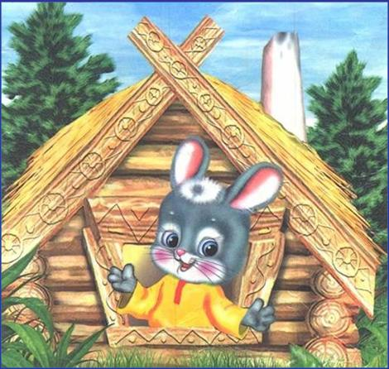
Сказочное лото

Slide 14
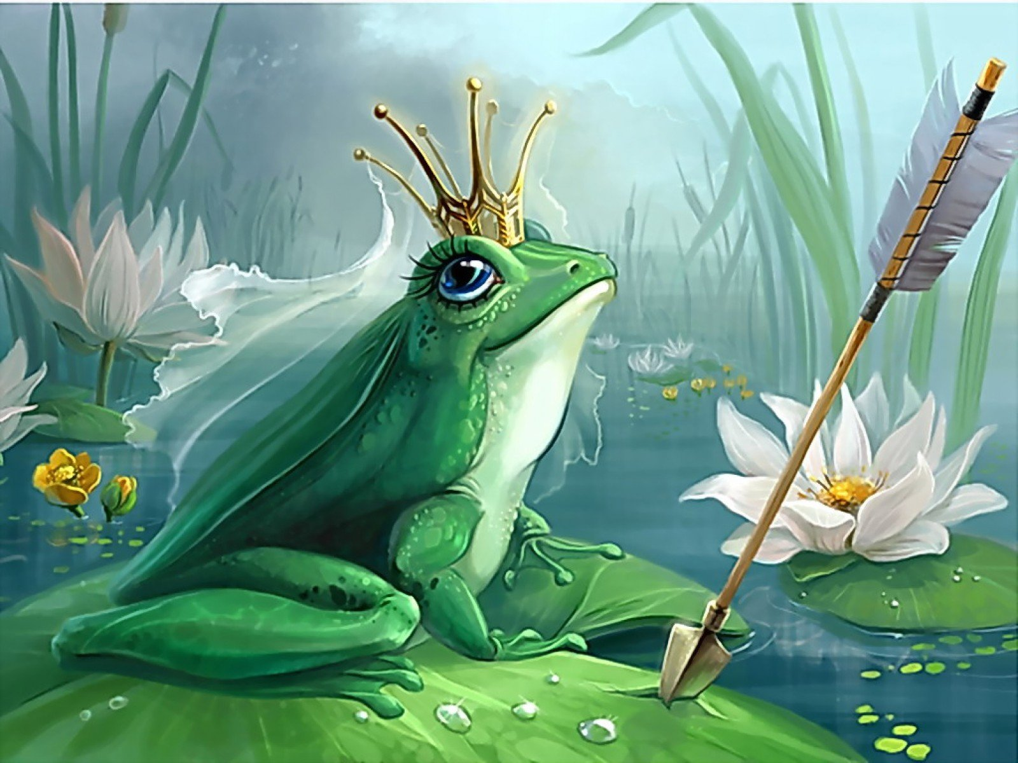

Slide 15
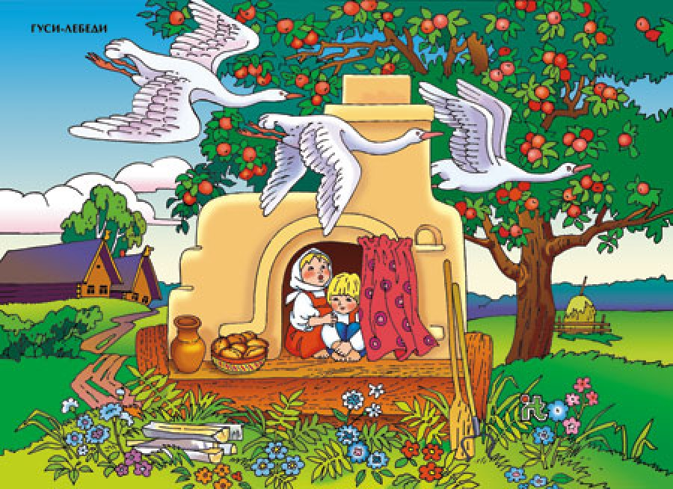

Slide 16
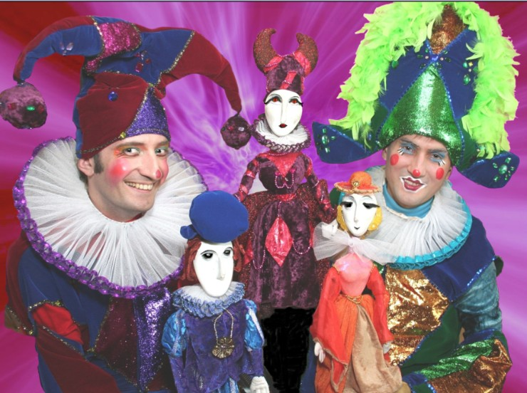
Молодцы, ребята. Хорошо Знаете русские народные сказки!
Пойдём в театр?

Slide 17
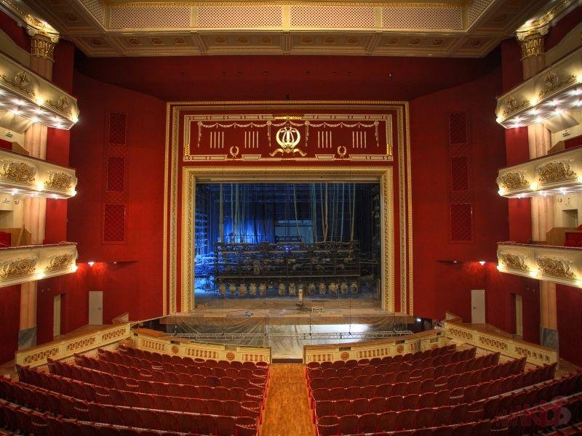
И вот представление началось!

